Slide 1
SMART DOOR
컴퓨터공학과 신은섭 이규태

Slide 2
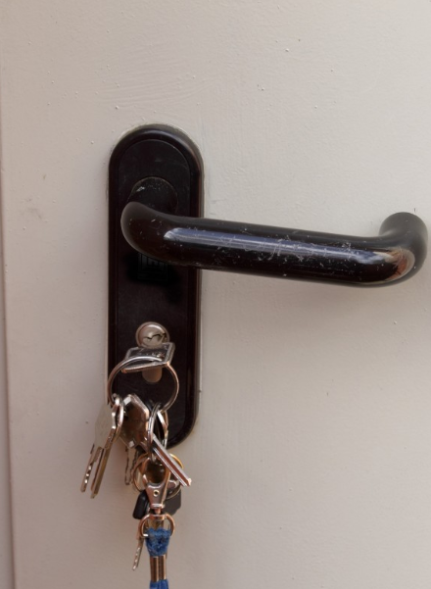
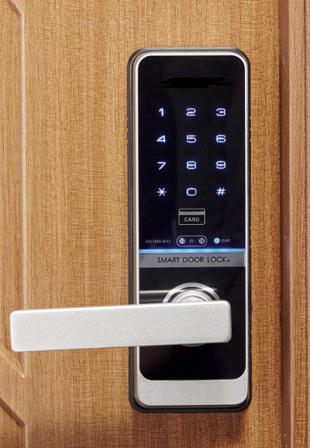
OVERVIEW - 개발 동기
문 잠금 장치의 변화
편리성 증가
동일한 수동방식

Slide 3
OVERVIEW - 개발 동기
문 잠금 장치의 변화
차세대 도어락은?
사용자 인식
자동 문 열기

Slide 4
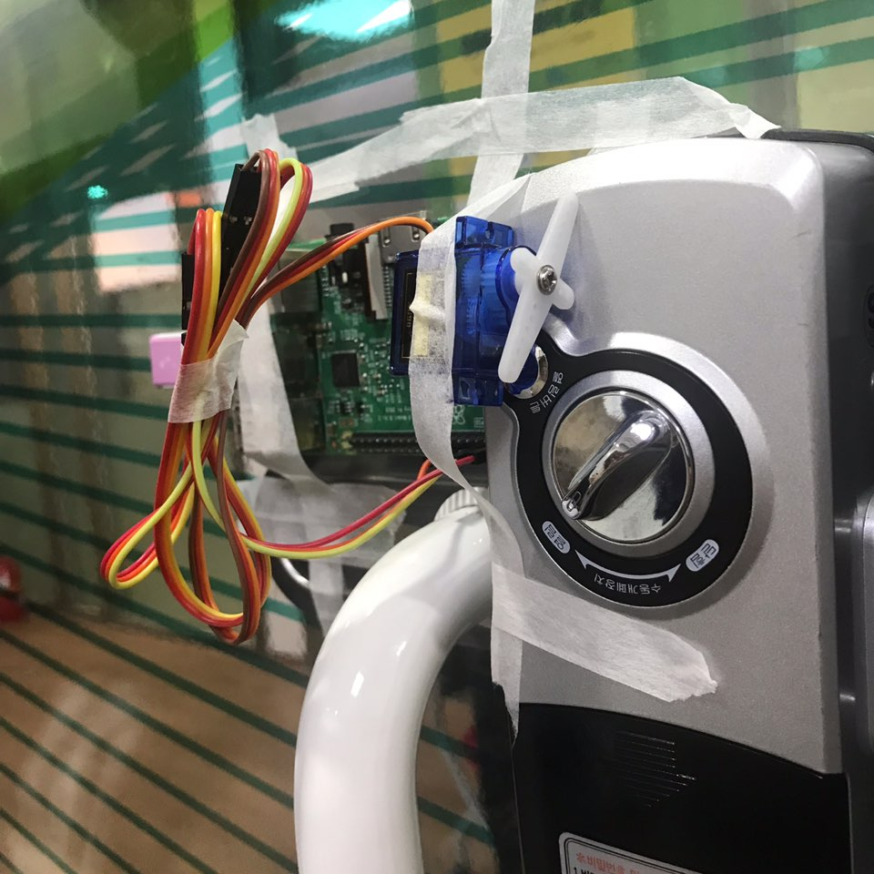
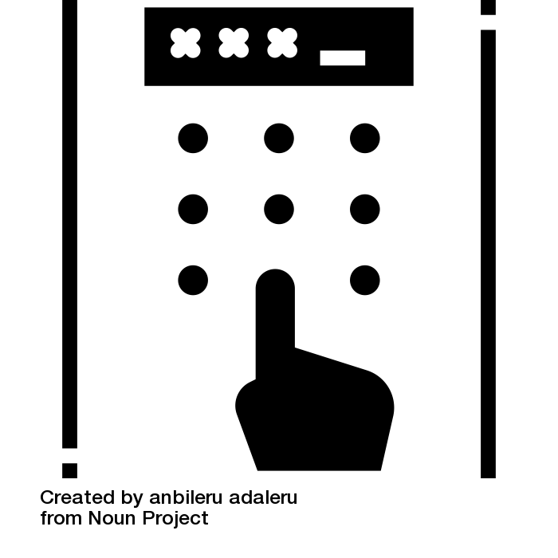

GOAL
SMART DOOR
사용자 인식 자동 문 열기
NO Password
Only Approved

Slide 5
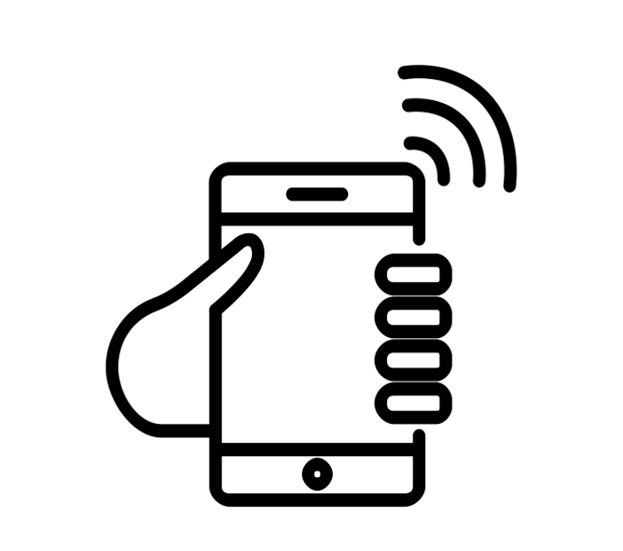



Requirement
SMART DOOR
도어 열쇠
IOT 제어
사용자 감지
보안 및 서비스

Slide 6
What is Beacon?
근거리 무선 통신 기술
실내에서 정교한 위치 파악 가능
복잡한 연결없이 데이터 전송 가능
저전력으로 배터리 소모량 감소
블루투스보다 전력을 적게 소비하면서 실내에서 정교한 위치 파악이 가능함!

Slide 7



APPROACH
1
라즈베리 파이가 지속적으로 비콘 신호 전송
(Mac Address, Device Name, RSSI)
3
2
2
핸드폰이 등록된 기기인지 확인
문과의 거리가 가까워지면 AWS에게 신호 전송
1
3
AWS에서 사용자 정보와 등록된 기기인지 확인
해당 기기에게 OPEN 신호 정송

Slide 8
Development Environment
Content | Detail
IOT Board | Raspberry pi 3 b
IOT OS | Raspbian Stretch
Android OS | Android 8.0.0
Development Language | Python
IDE | VS code
Security | AWS Cognito

Slide 9
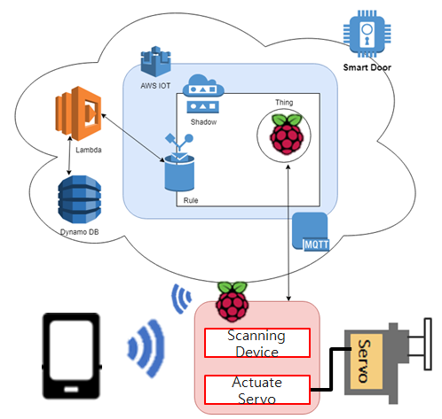

Architecture
cognito

Slide 10
Implementation spec
1. 비콘 신호 전송
2. Servo Motor 제어
3. ‘OPEN’ 메시지 받을 시 문 열기
1. 비콘 신호 감지
2. 특정 거리 진입 시 ‘OPEN’ 메시지 전송

Slide 11
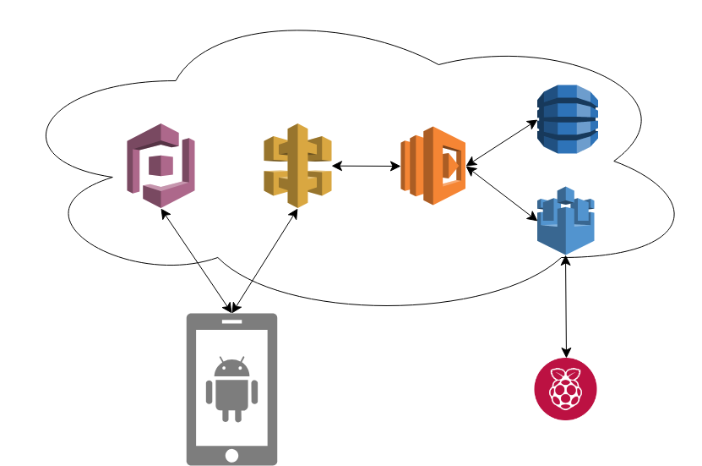
SECURITY - Overview

Slide 12
SECURITY – Login/Registreation
Cognito
(User Pool, Credential)
>>회원가입, 로그인

Slide 13
SECURITY – API
Cognito Credential
>> API request

Slide 14
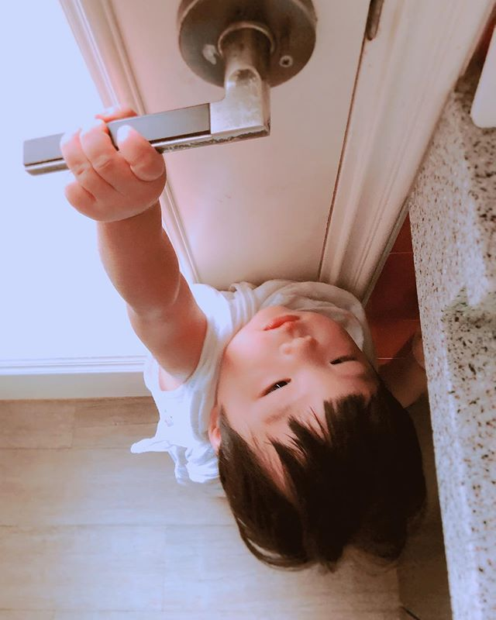

RESULTS
SMART DOOR
짐이 많아도 OK!
손이 안 닿아도 OK!
문 열기 귀찮아도OK!
우리 집 보안 OK!

Slide 15
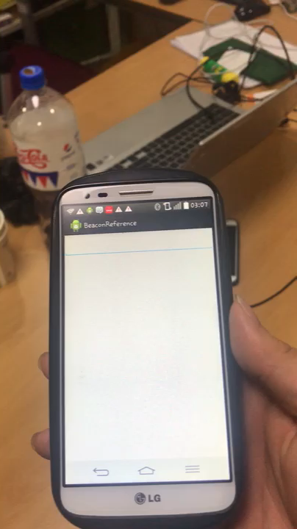
Demo
특정 거리 진입 시
기기 인식

Slide 16
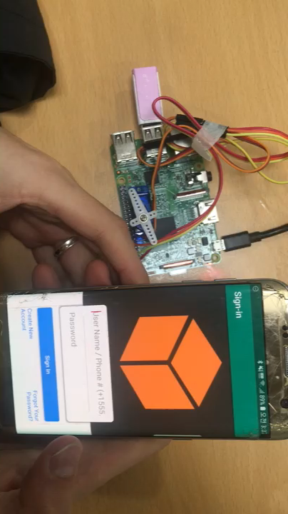
Demo
Cognito를 이용한
사용자 로그인

Slide 17
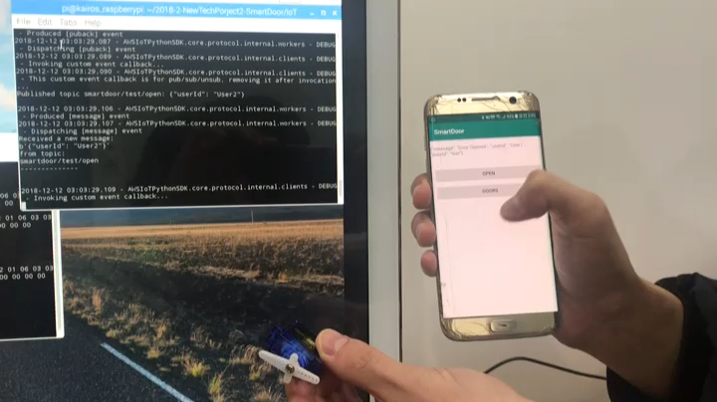
Demo
OPEN 신호를 받는
라즈베리 파이

Slide 18
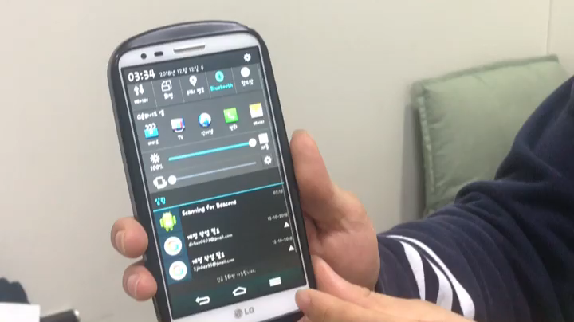
Demo
실제 사용 장면

Slide 19
Division and assignment work
항목 | 담당자
Bluetooth Beacon | 이규태
Control Servo Moter | 신은섭
Receive ‘Open’ message and open door | 신은섭
Scan Bluetooth beacon and Send Open Message | 이규태

Slide 20
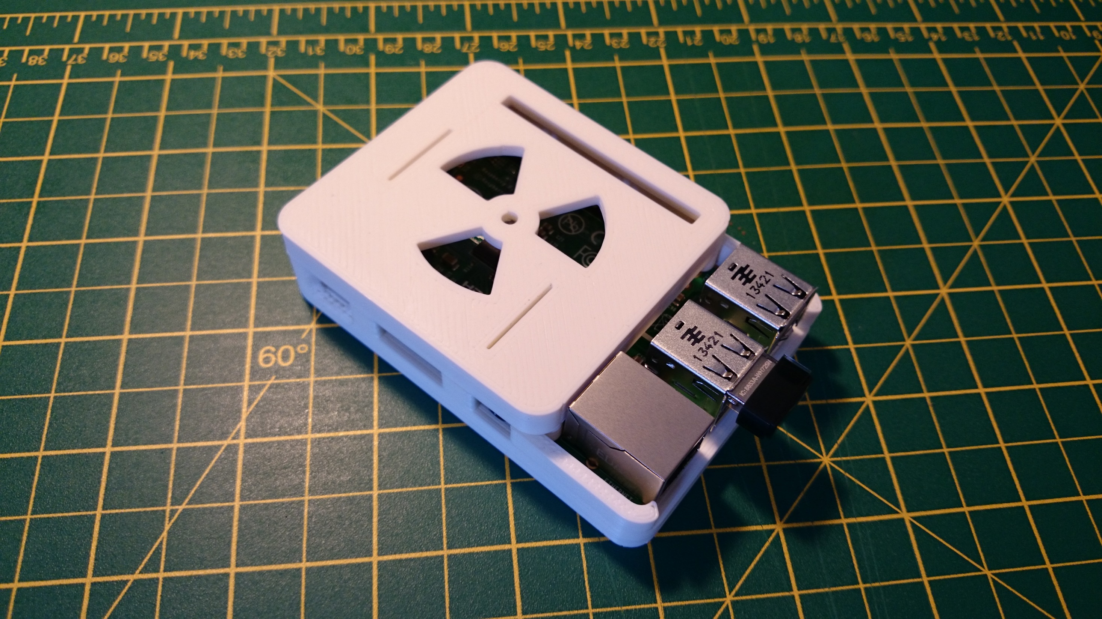
Feature Plan
Develop Smart Door Device.
Add Door Device at Application.
Bluetooth On/Off Policy, with GPS.
Improve Application Design.

Slide 21
Thank you!

